Slide 1
ОЖОГОВАЯ БОЛЕЗНЬ

Slide 2
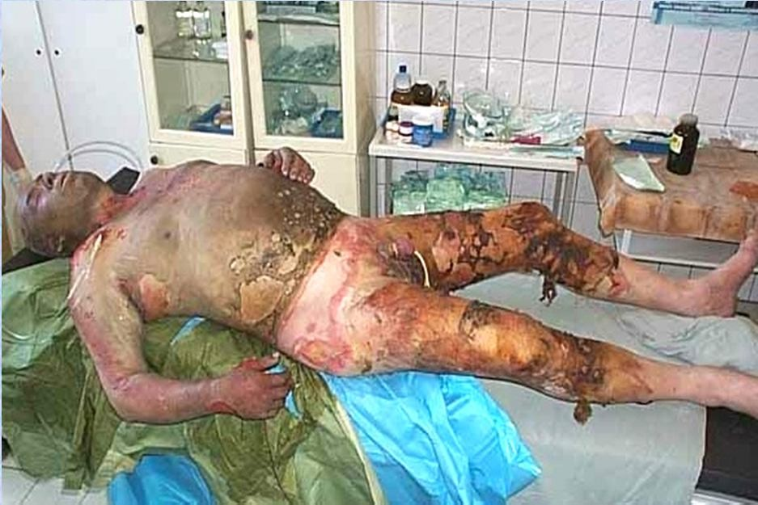
ОЖОГОВАЯ БОЛЕЗНЬ
ОБ – это сложный комплекс взаимосвязанных патофизиологических реакций и клинических проявлений в ответ на ожоговое поражение.
Обычно развивается при глубоких ожогах более
10% поверхности тела и при общей площади поражения более 15-20% поверхности тела.
У детей и пожилых пациентов – при площади поражения
более 5% поверхности тела

Slide 4
РЕКОМЕНДАЦИИ ПО ДИАГНОСТИКЕ И ЛЕЧЕНИЮ ОЖОГОВОГО ШОКА
Противошоковая терапия должна начинаться при оказании скорой медицинской помощи и проводится:
В ОРИТ многопрофильных стационаров или других ЛПУ.
Специализированных ожоговых отделениях / центрах.

Slide 5
ОЖОГОВЫЙ ШОК
- представляет собой патологический процесс, который развивается при обширных ожоговых повреждениях кожи и глубже лежащих тканей и проявляется гиповолемией, расстройствами микроциркуляции, гемодинамики, водно- электролитного и кислотно-щелочного баланса, функции почек, желудочно- кишечного тракта и нарушениями психо- эмоциональной сферы.

Slide 6
ПОРЯДОК ПЕРВИЧНЫХ МАНИПУЛЯЦИЙ ПРИ ОЖОГОВОМ ШОКЕ
Неотложные:
обеспечить проходимость дыхательных путей и респираторную поддержку, при необходимости путем интубации трахеи или трахеостомии.
провести обезболивание и при необходимости седация,
обеспечить адекватный венозный доступ (и начать инфузионную терапию;
Отсроченные:
катетеризация мочевого пузыря,
введение зонда в желудок,
наложение повязок на обожженные поверхности, обработка - только после стабилизации гемодинамики.

Slide 7
Основы инфузионной терапии в период ожогового шока
В проведении инфузионной терапии нуждаются все пострадавшие с ожогами кожи на площади более 15% поверхности тела (эритема при расчете площади поражения не учитывается!) или глубокими ожогами более 10% п.т.

Slide 8
Ориентировочный объем инфузионной терапии при ожоговом шоке
в 1 сутки после травмы
V* мл растворов кристаллоидов**
= 4 мл х площадь ожога в %*** х 1 кг масса тела
* увеличить объем - на 15% от рассчитанного при ингаляционной травме; - в 2 раза - при электроожогах.
** Предпочтительным является введение растворов кристаллоидов, особенно раствора Рингера-лактат.
*** расчет проводится до 50% п.т.
Пример:
для пациента 70 кг с общей площадью термического ожога 25% п.т. объем инфузионной терапии составляет 7000 мл.

Slide 9
Принципы проведения инфузионной терапии при ожоговом шоке
Инфузионная терапия должна проводиться все время без перерыва.
Возможно использование нескольких вен для инфузии.
Темп инфузии жидкости в первые сутки:
- за первые 8 часов после получения ожога вводится половина рассчитанного суточного объема*,
-за остальные 16 часов – вторая половина.
* если инфузионная терапия начинается через 2 часа
после травмы, то половина рассчитанного количества жидкости должна быть введена за 6 часов.

Slide 10
Скорость введения инфузионных средств определится не расчетом по формулам,
а на основе мониторинга состояния больного!
При этом критерием адекватности инфузионной терапии через 8 часов после травмы является темп диуреза:
- у взрослых- 0,5-1 мл/кг массы тела в час;
- у детей- 1-1,5 мл/кг массы тела в час.
Если диурез < 0.5 мл / кг / час - объем жидкости увеличивается на 1/3 от расчетного.
Если диурез > 1 мл / кг / час для взрослых или > 2 мл / кг / час или для детей - объем жидкости уменьшается на 1/3 от расчетного.
При отсутствии эффекта от терапии кристаллоидными растворами спустя 8-12 часов после травмы дополнительно вводятся растворы коллоидов (декстраны, гидроксикрахмалы, свежезамороженная плазма или альбумин).

Slide 11
Принципы проведения инфузионной терапии при ожоговом шоке
Во 2 сутки после травмы - объем инфузии сокращается в 2 раза по сравнению с первыми сутками, а в 3 сутки - в 3 раза.
В дальнейшем объем и темп введения лечебных средств корректируется на основании показателей диуреза, гематокрита, гемоглобина, пульса и артериального давления в динамике.

Slide 12
ДРУГИЕ КОМПОНЕНТЫ ИНТЕНСИВНОЙ ТЕРАПИИ
Адекватное обезболивание и седация.
Респираторная поддержка.
Форсированный диурез.
Профилактика поражений ЖКТ.
Раннее начало энтерального питания.
Антикоагулянтная и антиагрегантная терапия.
Антибиотикотерапия (не назначать с профилактической целью).
Создание комфортной температурной среды (28-33°С).
Создание максимально стерильных условий.

Slide 13
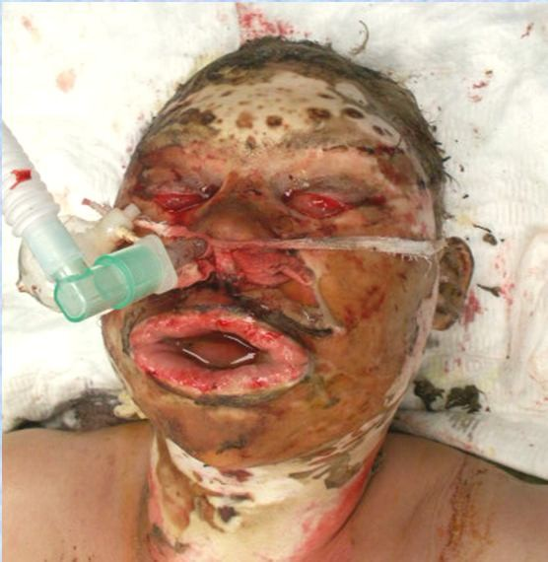
Показания к превентивной интубации трахеи и респираторной поддержке
признаки дыхательной недостаточности.
ожогах кожи III степени > 40% п.т.
угнетении сознания по шкале ком Глазго < 8 баллов.
локализация ожогов III степени на лице и шее с риском прогрессирующего отека мягких тканей.
по данным фибробронхоскопии:
ожог верхних дыхательных путей с поражением гортани и риском обструкции.
тяжелые поражения III степени.

Slide 14
КРИТЕРИИ ВЫХОДА ПОСТРАДАВШЕГО ИЗ ОЖОГОВОГО ШОКА*
повышение температуры тела более 37⁰С,
нормализация показателей центральной гемодинамики (ЧСС и А/Д),
нормализация уровня гемоглобина, гематокрита, эритроцитов,
нормализация показателей КЩС и газового состава крови,
диурез > 0,5-1 мл /кг/ч,
прекращение диспепсических расстройств и усвоение выпиваемой жидкости.
*Продолжительность ожогового шока в среднем от 1 до 3-х суток.

Slide 15
ЛЕЧЕНИЕ ОБОЖЖЕННЫХ В ПЕРИОД ТОКСЕМИИ
Токсемия - клинический синдром, связанный с действием циркулирующих в крови токсических веществ различного происхождения.
Лечение должно быть направлено на:
детоксикацию;
коррекцию метаболических нарушений;
органопротекцию.

Slide 16
ЛЕЧЕНИЕ ОБОЖЖЕННЫХ В ПЕРИОД СЕПТИКОТОКСЕМИИ
Септикотоксемия - клинический синдром, связанный с развитием инфекции и метаболических изменений на фоне длительного существования ожоговых ран.
Основными принципами общего лечения являются:
профилактика и компенсация белково-энергетических потерь;
профилактика и лечение анемии;
дезинтоксикационная терапия;
нормализация водно-электролитного баланса;
системная антибактериальная терапия;
иммунотерапия;
органопротекция и симптоматическая терапия.

Slide 17
РЕАБИЛИТАЦИЯ ПОСТРАДАВШИХ ОТ ОЖОГОВ
Комплекс лечебно-профилактических мероприятий, направленных на предотвращение и устранение патологических последствий ожоговой травмы.
Принципы медицинской реабилитации пострадавших от ожогов:
Раннее начало (сразу после травмы с началом лечения).
Комплексное лечение.
Непрерывность и последовательность лечебных мероприятий.
Индивидуальный подход.
Преемственность при ведении пациента.

